Slide 1
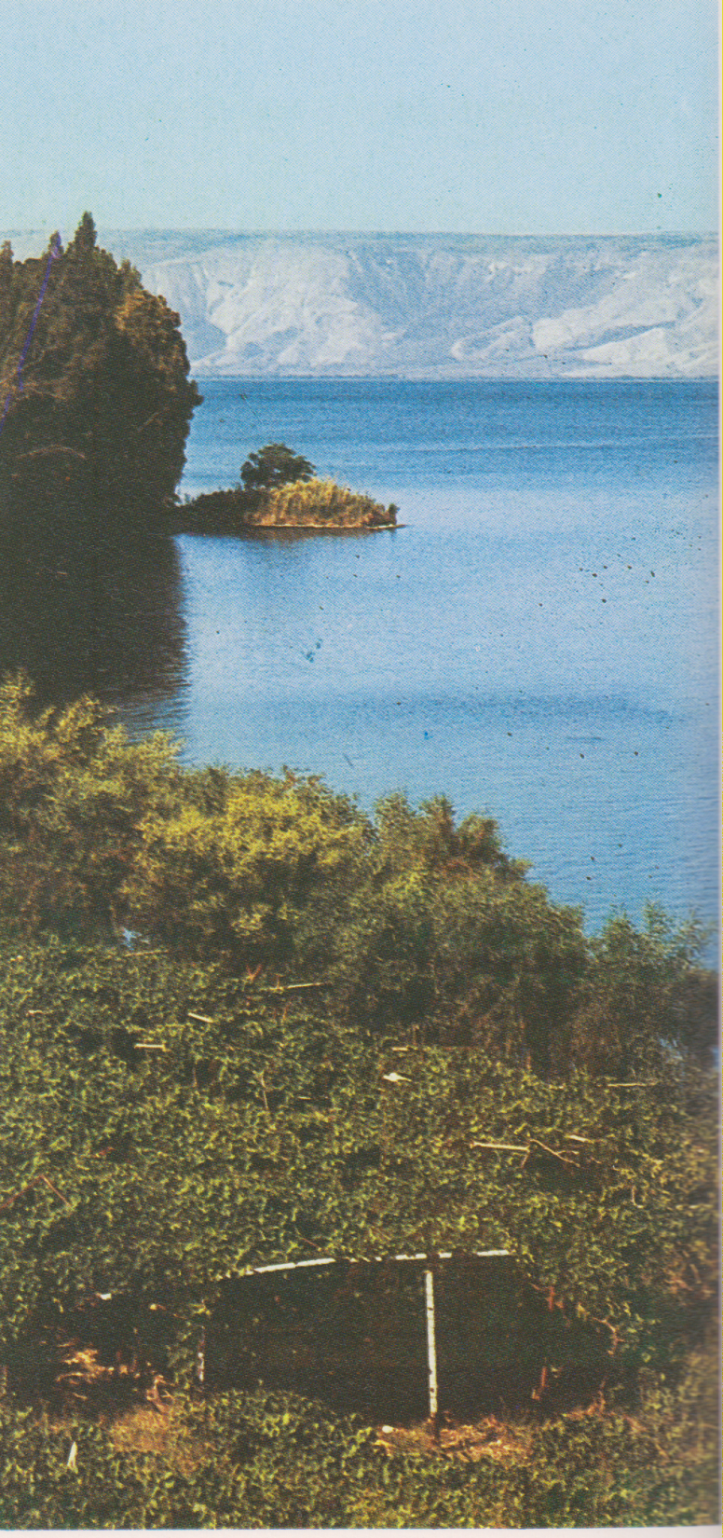
Magdala, dove sorge la cittadina

Slide 4
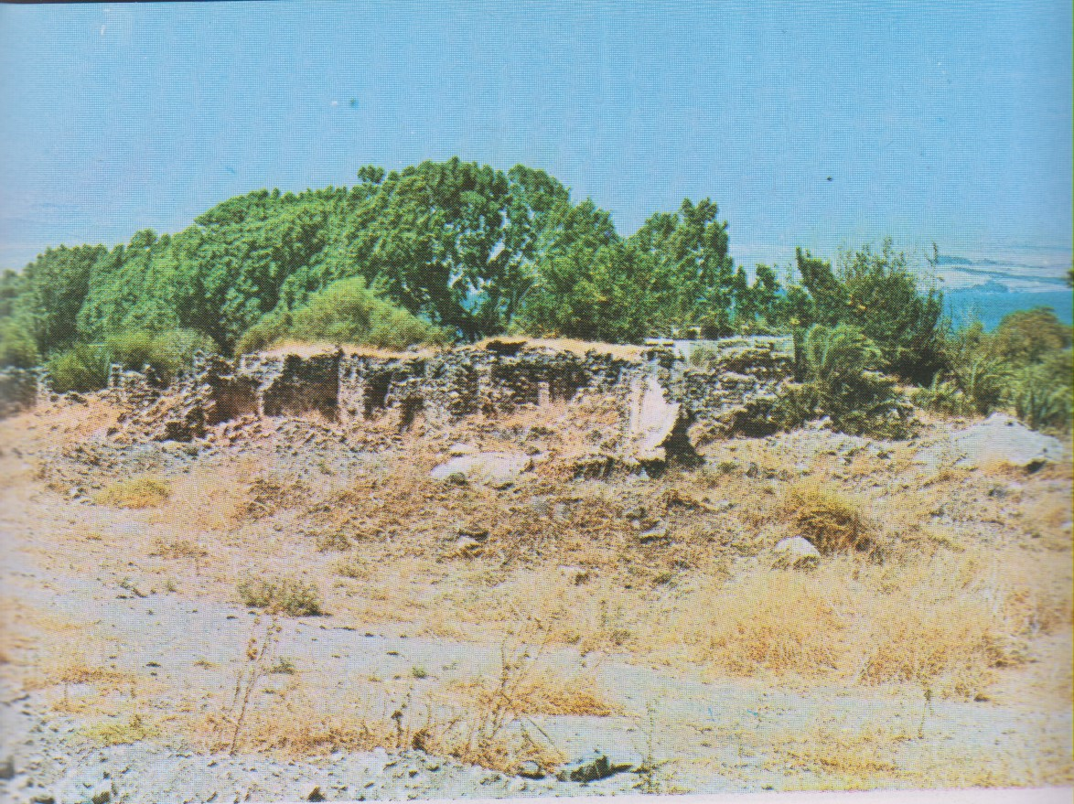
Rovine di Magdala

Slide 14
Magdala stone with Menorah that was found in the Archaeological site inside the Migdal Synagogue area

Slide 32
Reperti di una sinagoga ritrovati nello scavo di Magdala

